Slide 1
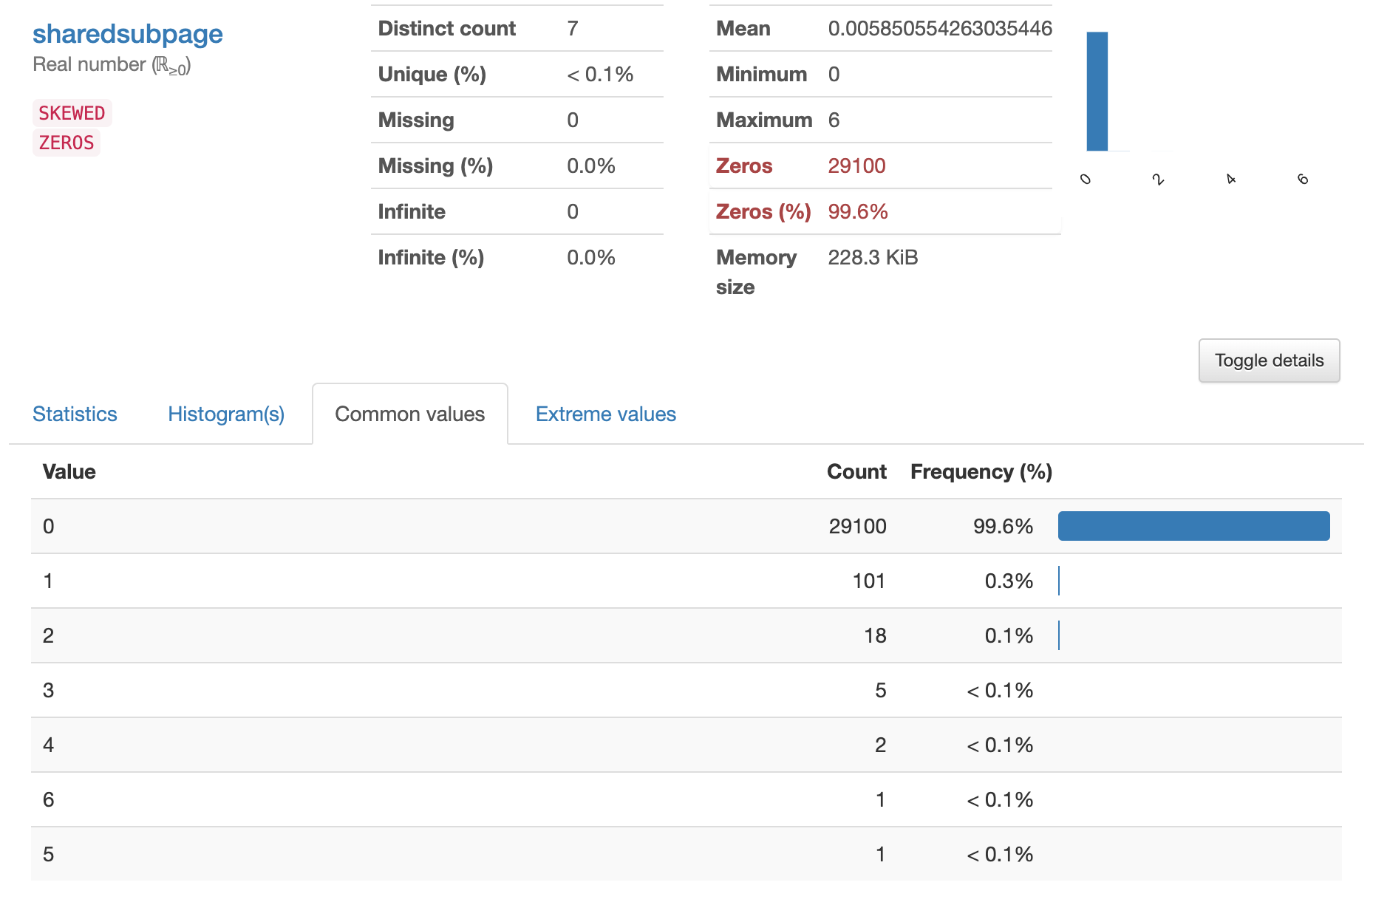
Distribución de los datos en una columna con alta ocurrencia del cero

Slide 2
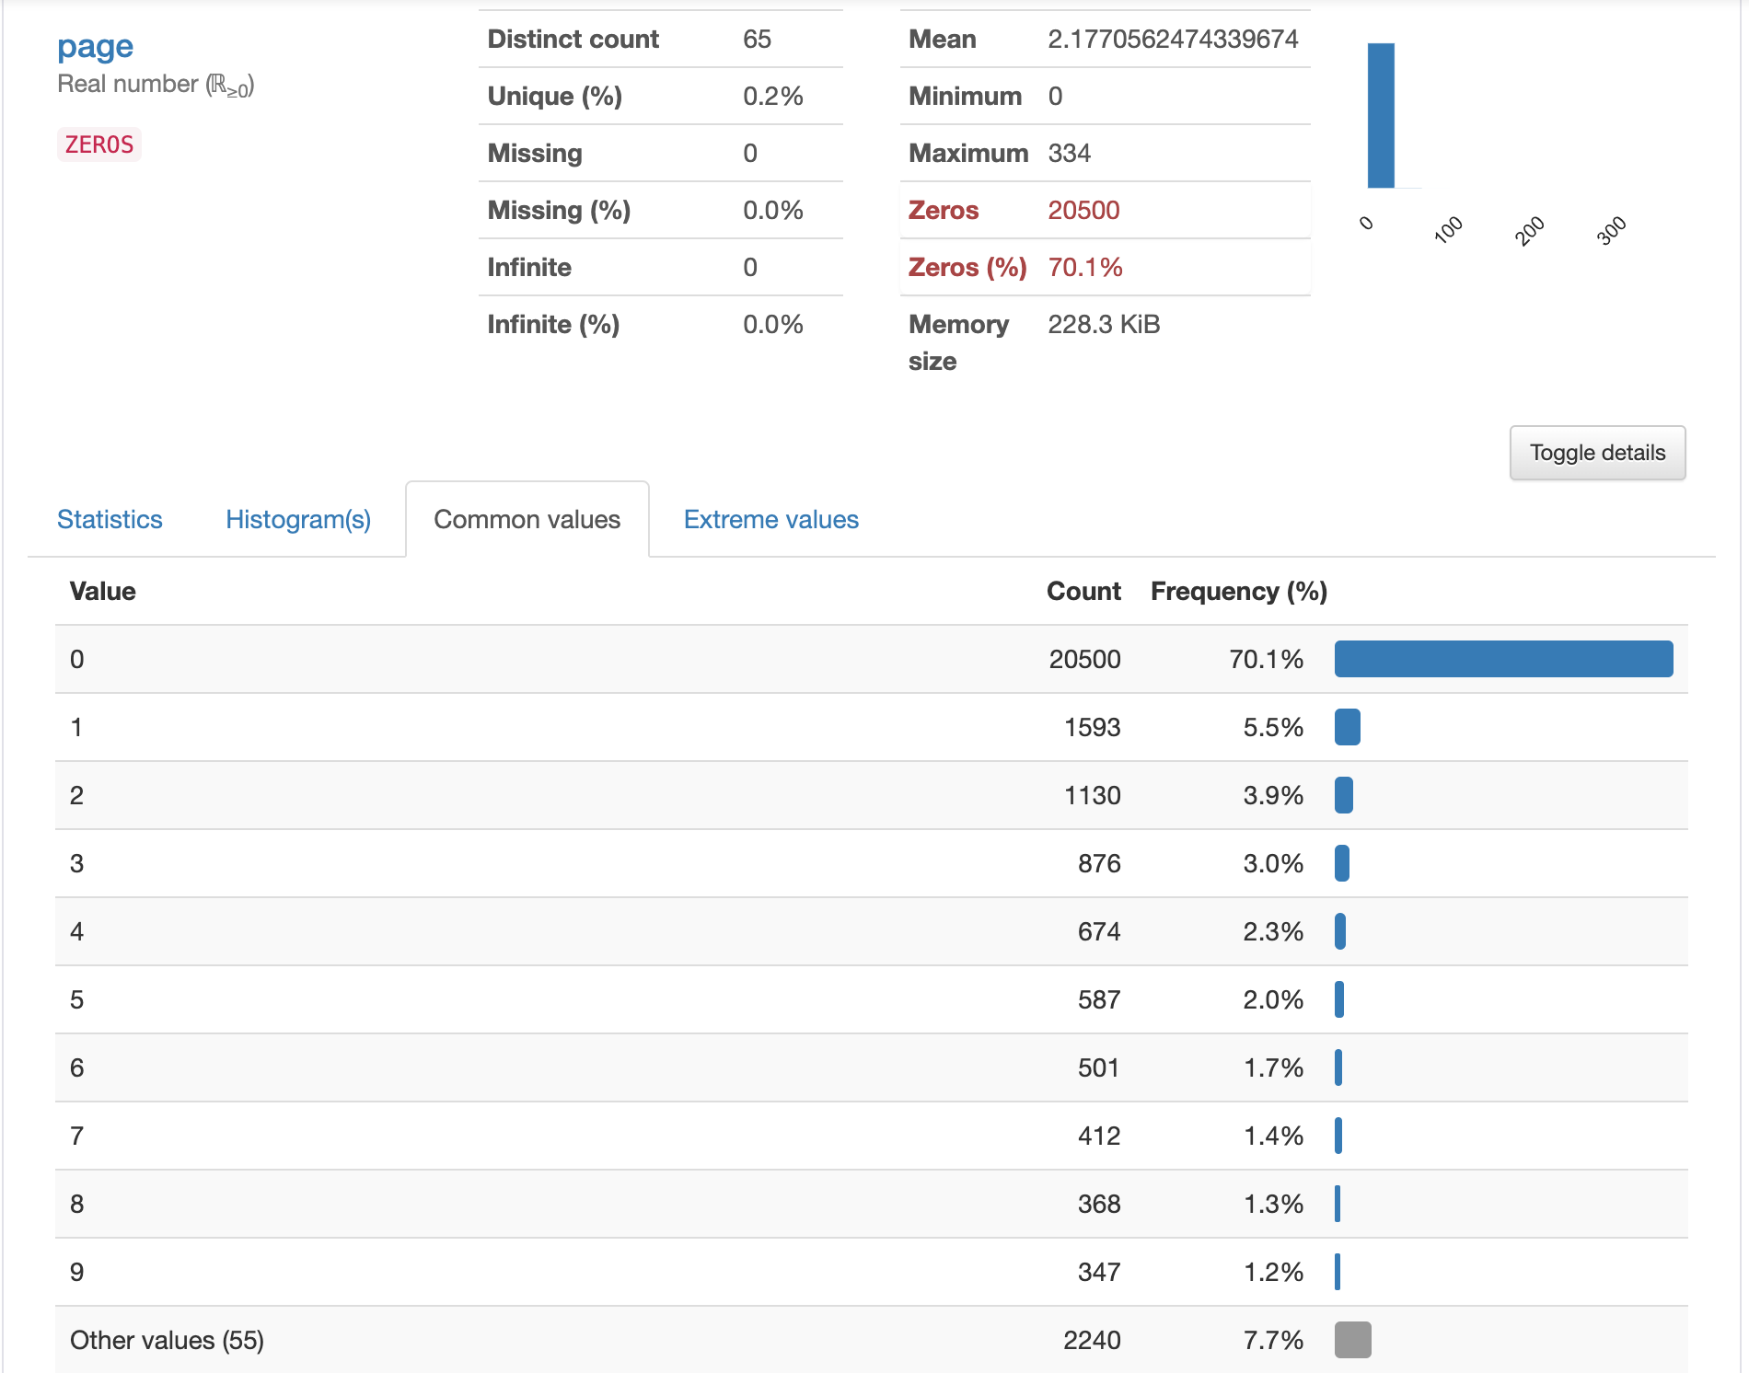
Distribución de los datos en una columna con media-alta ocurrencia del cero

Slide 3
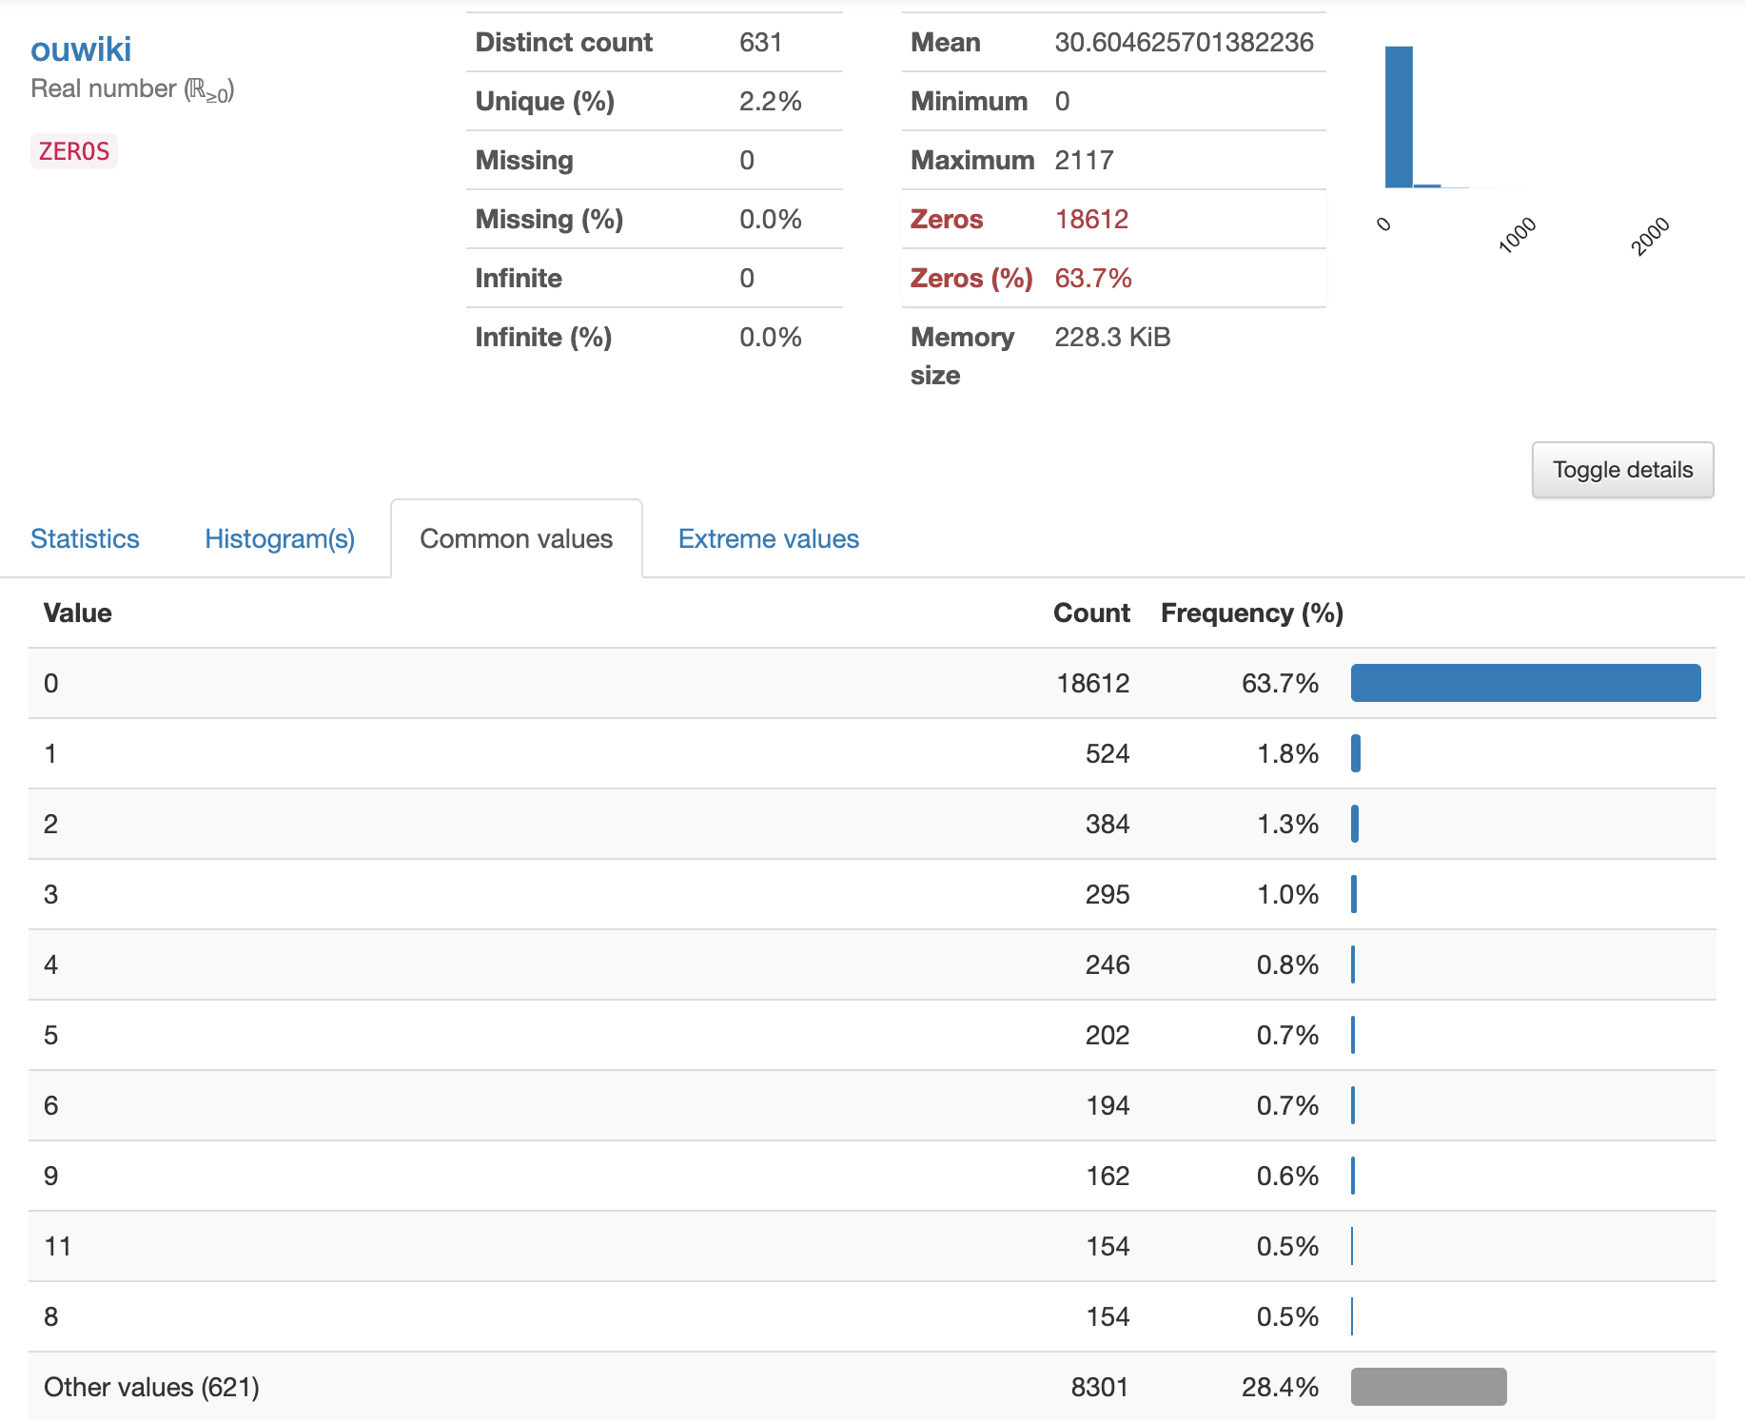
Distribución de los datos en una columna con media ocurrencia del cero

Slide 4
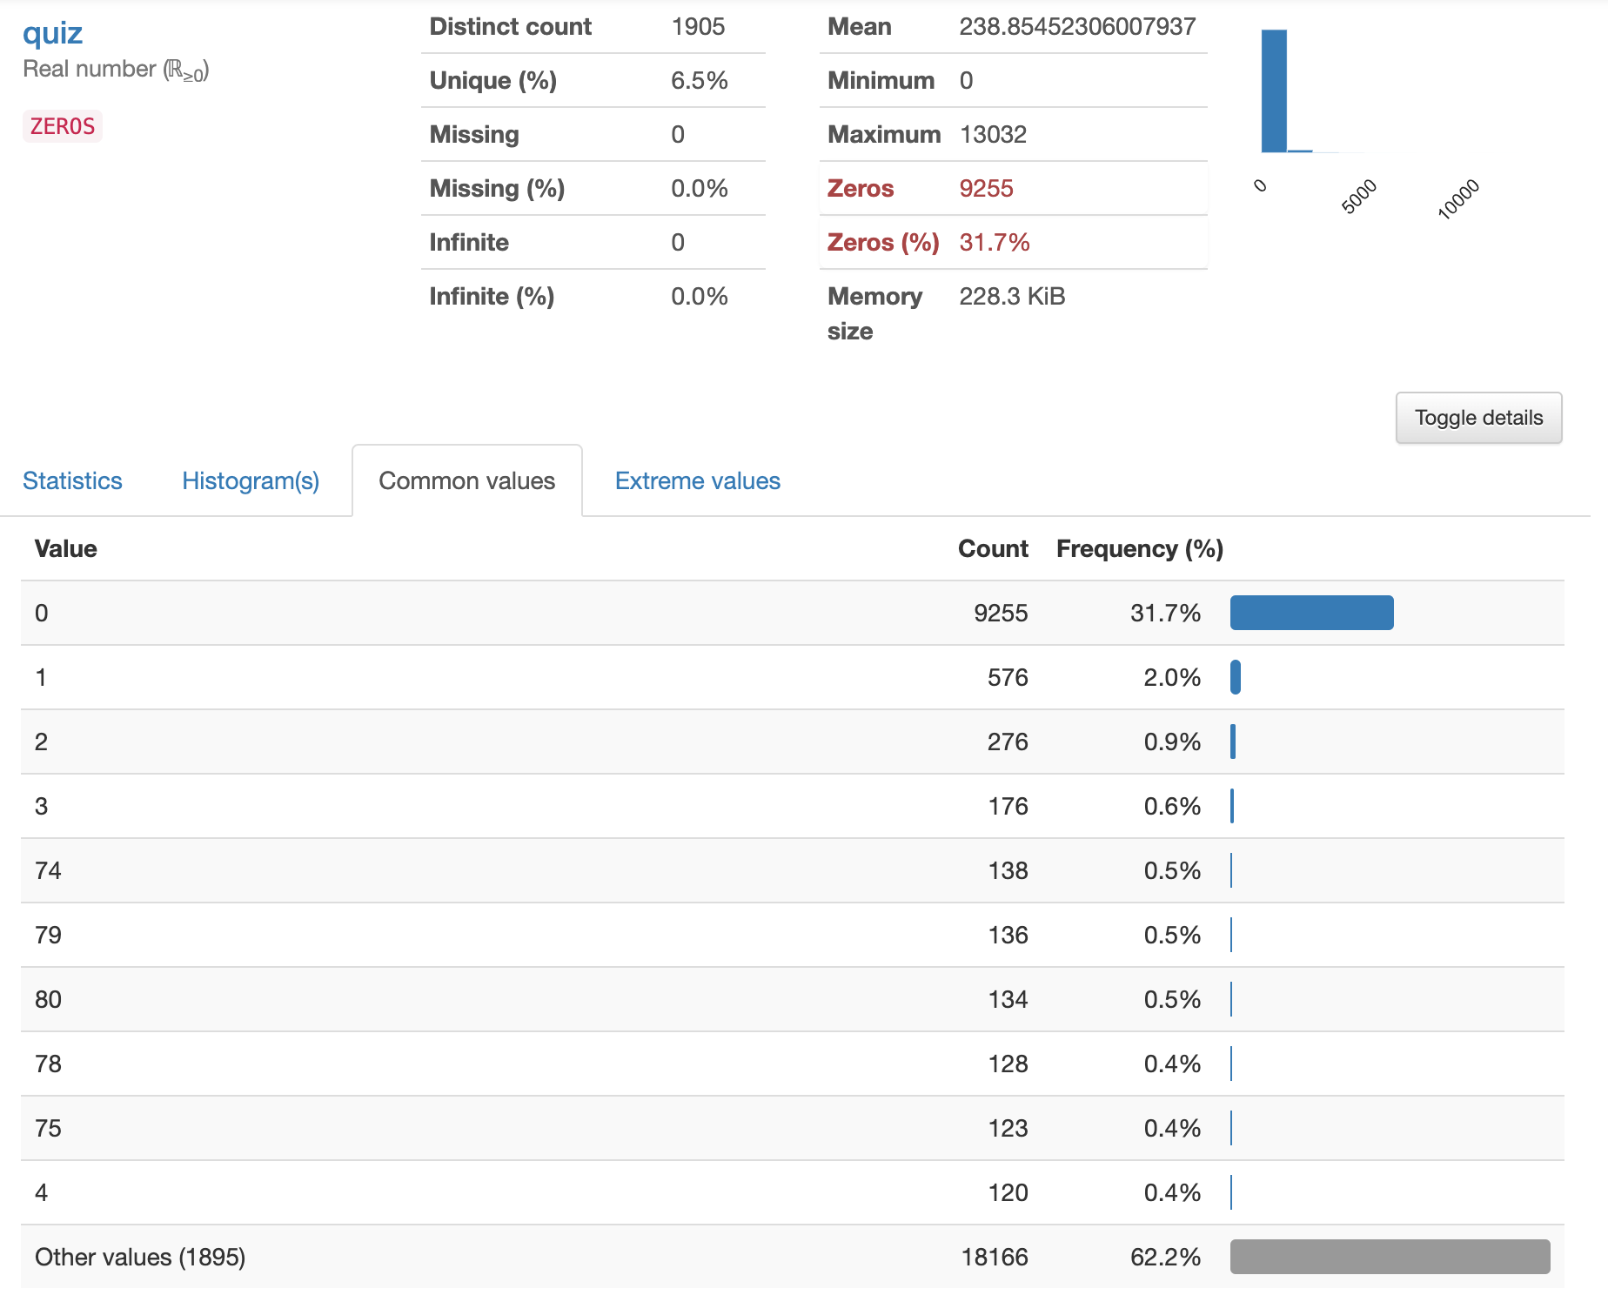
Distribución de los datos en una columna con media-baja ocurrencia del cero

Slide 5
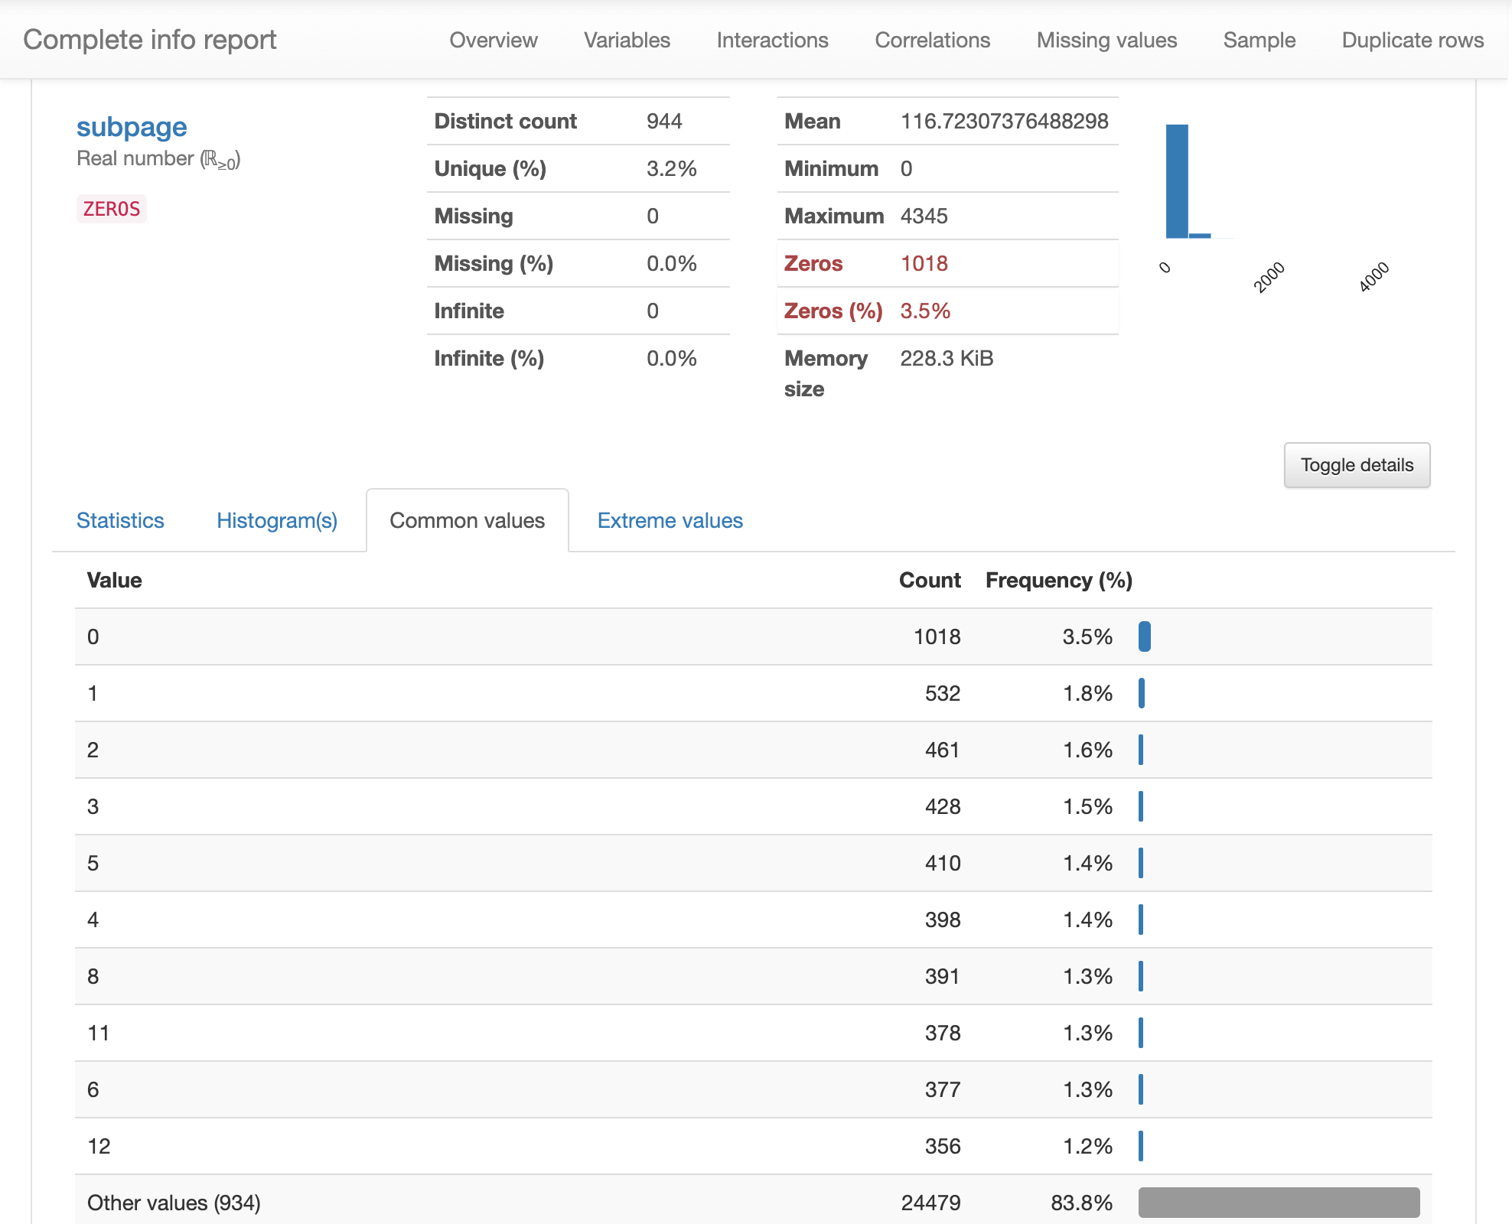
Distribución de los datos en una columna con baja ocurrencia del cero

